Slide 1
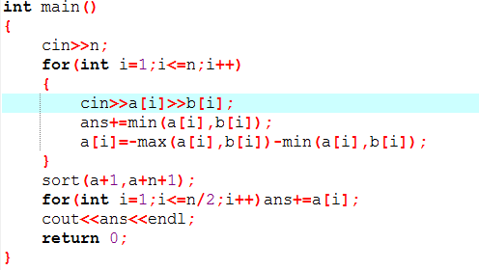
卡片游戏
先假设所有的都取正，然后取n/2个代价最小的变为负。
代价为-max(a,b)-min(a,b)

Slide 2
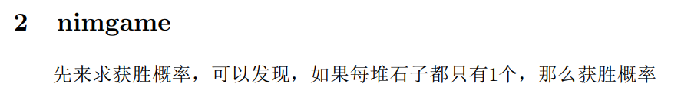
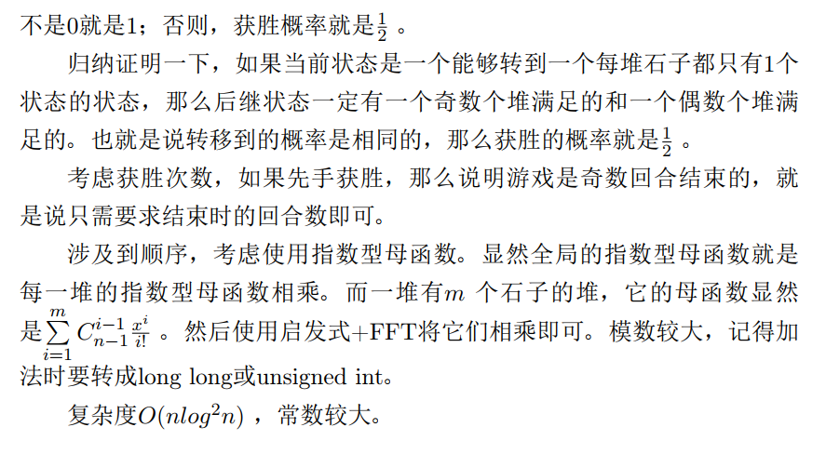

Slide 3
